Slide 1

Il supporto della rete
Enterprise Europe Network
per la tua impresa
Bologna 14 giugno 2018
Notes:
Introduction: explain that what we do – in a nutshell – is to help ambitious SMEs innovate and grow internationally.

Slide 2



Slide 3


La rete Enterprise Europe Network
E’ la più grande rete europea a supporto dell’innovazione, dell’internazionalizzazione e della competitività delle imprese
presente in oltre 60 paesi con circa 600 punti di contatto e 3000 esperti
Notes:
EU 28 + Islanda, Norvegia, Albania, Bosnia Erzegovina, Armenia, Bielorussia, Russia, Georgia, Egitto, Israele, Giappone, Cina, Taiwan, Vietnam, India, Indonesia Argentina, Brasile, Cile, Messico, Perù, Canada, USA,

Slide 4
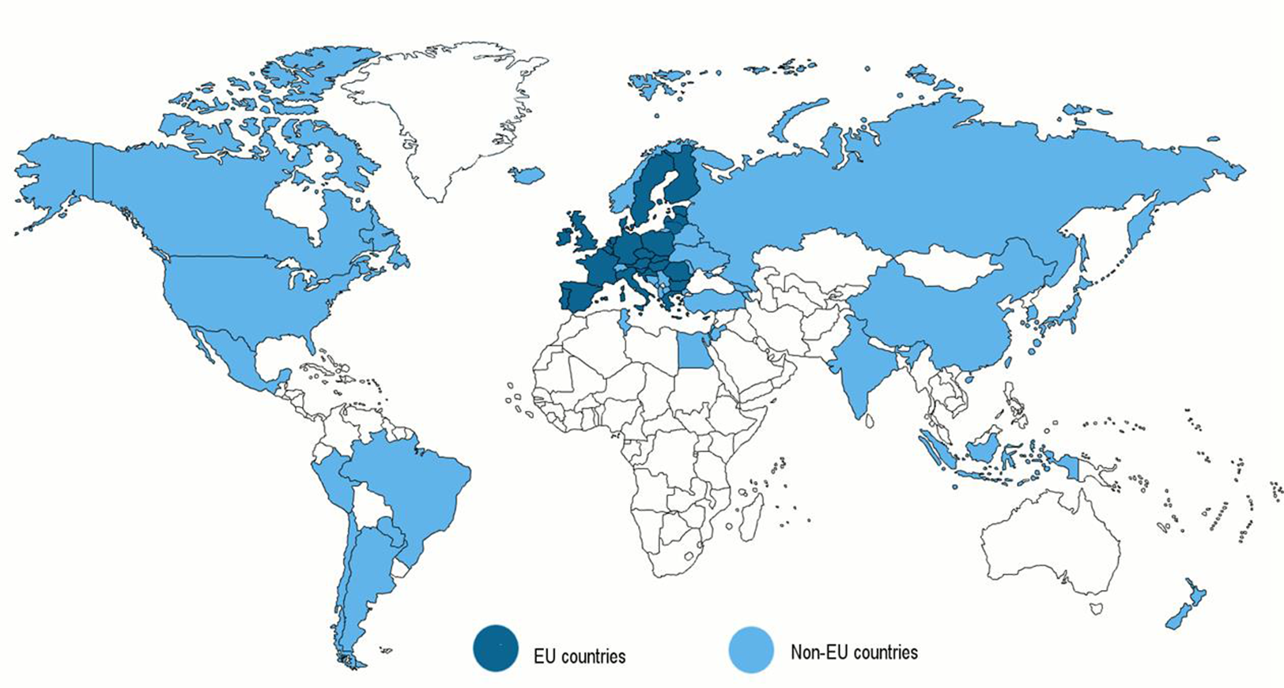


Dove siamo

Slide 5
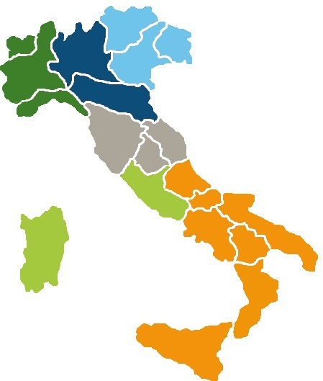
Enterprise Europe Network in Italia
http://www.een-italia.eu/
ALPS
- CCIAA Torino (coordinatore)
- Unioncamere Piemonte (Torino)
- Confindustria Piemonte (Torino)
- Regione Piemonte (Torino)
- Unioncamere Liguria (Genova)
- Regione Liguria (Genova)
SIMPLER
- Finlombarda Spa (Milano) (coordinatore)
- Innovhub-SSI / Az. Speciale CCIAA Milano
- FAST (Milano)
- Unioncamere Lombardia (Milano)
- Confindustria Lombardia (Milano)
- CNA Lombardia (Milano)
- ASTER (Bologna)
- Unioncamere Emilia-Romagna (Bologna)
- SIDI Eurosportello / Az. Speciale CCIAA Ravenna
- Confindustria Emilia-Romagna (Bologna)
- CNA Emilia Romagna (Bologna)
- ENEA (Bologna)
FRIEND EUROPE
- Unioncamere del Veneto (Venezia) (coordinatore)
- Veneto Innovazione (Venezia)
- ENEA (Venezia)
- AREA Science Park (Trieste)
- ARIES / Az. Speciale CCIAA Trieste
- ConCentro / Az. Speciale CCIAA Pordenone
- I.TER. / Az. Speciale CCIAA Udine
- Informest Consulting (Gorizia)
- TIS Innovation Park (Bolzano)
- Trentino Sviluppo (Rovereto - TN)
SME2EU
- PromoFirenze / Az. Speciale CCIAA Firenze (coordinatore)
- Eurosportello Confesercenti (Firenze)
- Confindustria Toscana (Firenze)
- CCIAA Ascoli Piceno
- Compagnia delle Opere di Pesaro Urbino
- Umbria Innovazione (Terni)
- Centro Estero Umbria (Perugia, Terni)
BRIDG€conomies
- Eurosportello / Az. Speciale CCIAA Napoli (coordinatore)
- Agenzia di Sviluppo / Az. Speciale CCIAA Chieti
- CCIAA Teramo
- Unioncamere Basilicata (Potenza)
- ENEA (Portici – NA)
- Unioncamere Campania (Napoli)
- Unioncamere Calabria (Lamezia Terme)
- Consorzio SPIN (Rende – CS)
- Unioncamere Molise (Campobasso)
- Unioncamere Puglia (Bari)
- Consorzio Catania Ricerche (Catania)
- Consorzio ARCA (Palermo)
- Confindustria Sicilia (Palermo)
ELSE
- Consiglio Nazionale delle Ricerche (Roma) (coordinatore)
- APRE (Agenzia per la Promozione della Ricerca Europea) (Roma)
- BIC Lazio (Roma)
- Confcommercio (Roma)
- Unioncamere Lazio (Roma)
- Università di Roma «Tor Vergata»
- Sardegna Ricerche (Pula – CA)
- Confindustria Sardegna (Cagliari)
Notes:
6 Consorzi

Slide 6
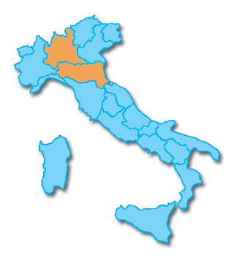
Il Consorzio SIMPLER
Emilia-Romagna
    Unioncamere Emilia-Romagna
    ASTER Scienza Tecnologie Impresa
    Camera di commercio di Ravenna -
    Azienda Speciale Eurosportello
    ENEA
    CNA Emilia-Romagna
    Confindustria Emilia-Romagna
  Lombardia
    Finlombarda (coordinatore)
    Camera di Commercio di Milano – Innovhub
    Unioncamere Lombardia
    FAST – Federazione delle Associazioni Scientifiche e Tecniche
    Cna Lombardia
    Confindustria Lombardia
    www.simplernet.it

Slide 7
Supportare la crescita delle PMI
1
2
3
4
Enterprise Europe Network è uno strumento chiave nella startegia dell’Ue per supportare la cresita delle PMI e favorire la creazione di posti di lavoro
Co-finanziata dai programmi COSME e HORIZON 2020 ha l’obiettivo di supportare l’innovazione, l’internazionalizzazione e la competitività delle PMI europee
Lanciata nel febbraio 2008 dalla Commissione Europea
Il finanziamento totale è di oltre 180 milioni di EURO
Notes:
We are at the heart of the EU’s growth and jobs strategy.
We already have many years’ experience and have built up significant expertise and strong connections since our launch in 2008.
The Network entered a second fhase in 2015, which brought new financing under the COSME and Horizon 2020 programmes as well as exciting new innovation services that we also provide for SMEs.
This demonstrates the continued importance and value of the trusted services that we provide.
In figures, the combined total funding is 180 million EURO.

Slide 8
I servizi gratuiti della rete
PARTNERSHIP INTERNAZIONALI
SUPPORTO SPECIALISTICO
SUPPORTO ALL’INNOVAZIONE
Database per la ricerca partner
Informazioni e supporto sulla legislazione e bandi europei
Accesso al credito e ai finanziamenti europei
b2b nell’ambito di fiere int.li
Supporto per accesso a nuovi mercati
Servizi per migliorare la gestione dell’innovazione
Company missions
Supporto in materia di IPR
Trasferimento tecnologico
Notes:
The key messages below support your explanation of Network services. You can mention that later in the presentation you will give examples of how these services work in practice.
PARTNERSHIP
Through direct access to Europe’s largest dbase of business opportunities, our experts help SMEs forge new international partnerships with excellent growth potential
- We organise fast and effective matchmaking and brokerage events at international conferences to save clients time and money
Our tailor-made trade missions lead to successful partnerships thanks to thorough preparation, local knowledge and expert guidance.
ADVISORY
Our experts have the right advice to support SMEs’ growth ambitions
Whatever your business, we can advise on the best market opportunities to help you expand internationally
We cut through the complexities of international expansion by providing practical advice, targeted market intelligence and personalised support.
INNOVATION
We recognise innovation potential and help SMEs shape it into commercial success
Our experts help SMEs commercialise their innovations faster
With our practical, personal advice SMEs are confident to expand internationally protecting their ideas and assets as they grow.

Slide 9
partnership internazionali
Enterprise Europe Network raccoglie e gestisce ogni anno tramite il Partnership Opportunities Database migliaia di profili per la ricerca partner in materia di innovazione e di natura commerciale e tecnico produttiva provenienti da aziende, centri di ricerca e università dei paesi membri della rete
Inoltre EEN organizza:
Eventi di Matchmaking dove le PMI possono incontare potenziali partner
Company missions che prevedono visite in aziende e centri d’eccellenza e incontri d’affari internazionali
Consulta il calendario dei prossimi eventi : http://een.ec.europa.eu/tools/services/EVE/Event/ListEvents
Notes:
The slide speaks for itself, but here are the Partnership messages as an “aide memoire”
PARTNERSHIP
Through direct access to Europe’s largest dbase of business opportunities, our experts help SMEs forge new international partnerships with excellent growth potential
- We organise fast and effective matchmaking and brokerage events at international conferences to save clients time and money
Our tailor-made trade missions lead to successful partnerships thanks to thorough preparation, local knowledge and expert guidance.
10,000 offerte e richieste di cooperazione int.le

Slide 10
supporto specialistico
Lo staff della rete fornisce un supporto personalizzato
Informazioni in materia di internazionalizzazione
Identificazione delle migliori opportunità di mercato per le PMI
Informazioni sui programmi, sui bandi e sulla legislazione UE
Consulenza in materia di proprietà intellettuale
Raccogliere il feedback delle PMI sulla legislazione europea
Notes:
Follow the bullets on the slide and feel free to use the following advisory services messages:
ADVISORY
Our experts have the right advice to support SMEs’ growth ambitions
Whatever your business, we can advise on the best market opportunities to help you expand internationally
We cut through the complexities of international expansion by providing practical advice, targeted market intelligence and personalised support.

Slide 11
supporto all’innovazione
Servizi personalizzati per favorire l’innovazione nelle PMI
Supporto informativo e consulenza per accedere a finanziamenti europei ( es. Horizon 2020)
Servizi per i beneficiari dello SME instrument
Supporto alle PMI nello sviluppo di capacità di ricerca e innovazione
Supporto nel trovare finanziamenti necessari per la crescita
Supporto nel trovare le tecnologie rispondenti a specifiche esigenze di innovazione ( anche tramite il database)
Notes:
Follow the bullets. Additional messages on innovation support are below:
We recognise innovation potential and help SMEs shape it into commercial success
Our experts help SMEs commercialise their innovations faster
With our practical, personal advice SMEs are confident to expand internationally protecting their ideas and assets as they grow.

Slide 12
17 settori chiave
per fornire un supporto specialistico
Aeronautics and space
Agrofood
Automotive, Transport and Logistics
BioChemTech
Creative Industries
Environment
Healthcare
ICT Industry & Services
Intelligent Energy
Maritime Industry and Services
Materials
Nano and micro technologies
Services and Retail
Sustainable Construction
Textile & Fashion
Tourism and Cultural Heritage
Women Entrepreneurship
Notes:
Self explanatory.
Message to HO colleagues:
If you have SME clients in these areas, we may be able to provide additional expertise that could be helpful across any of these sectors and across markets worldwide.

Slide 13

I10 anni della rete EEN
2008-2018
2.012.624
Imprese che hanno beneficiato dei servizi informativi e formativi erogati dalla rete
231.869
Imprese che hanno partecipato ai brokerage events e hanno realizzato 700.282 incontri d’affari
2008-2018
In 10 anni
2.669.130
Imprese hanno beneficiato dei servizi della rete Enterprise Europe Network
415.169
Imprese che hanno usufruito del supporto della rete per innovarsi e crescere a livello internazionale
9.468
Imprese che hanno beneficiato dei pacchetti di supporto all’innovazione erogati dalla rete

Slide 14
I risultati delle rete in Italia
192.963
Imprese che hanno beneficiato dei servizi informativi e formativi erogati dalla rete
23.435
Imprese che hanno partecipato ai brokerage events e hanno realizzato 62.218 incontri d’affari
2008-2018
In 10 anni
238.699
Imprese hanno beneficiato dei servizi della rete Enterprise Europe Network
21.149
Imprese che hanno usufruito del supporto della rete per innovarsi e crescere a livello internazionale
1.152
Imprese che hanno beneficiato dei pacchetti di supporto all’innovazione erogati dalla rete

Slide 15
I risultati del consorzio Simpler
(2015 – 2018)
166 aziende hanno firmato accordi e 93 aziende hanno raggiunto risultati tangibili grazie ai servizi erogati dalla rete
2.327 aziende hanno partecipato a 361 brokerage events e company missions
6.140 Incontri
d’affari realizzati
10.358 persone
hanno partecipato ad eventi organizzati in Emilia-Romagna e Lombardia
2.153 aziende hanno usufruito del supporto specialistico della rete EEN

Slide 16
Unioncamere Emilia – Romagna
Valentina Patano
Viale Aldo Moro, 62 - Bologna
Tel: 051 6377034
simpler@rer.camcom.it
http://www.ucer.camcom.it/enterprise-europe-network
Follow us at

